Slide 1
ACD設定マニュアル
Ver.8.4
作業グループ（ACD）の設定に関するマニュアルです。
各設定項目に関する説明が記載されています。

Slide 2
■ ACD設定マニュアル 目次
P.1 目次
P.2 作業グループ（ACD） 設定項目
P.3 配信パターン
P.4 ACDに着信した待ち呼のフロー（インバウンド業務）
P.5 待ち呼受付設定（インバウンド業務用機能）
P.6 着信優先度（インバウンド業務用機能）

Slide 3
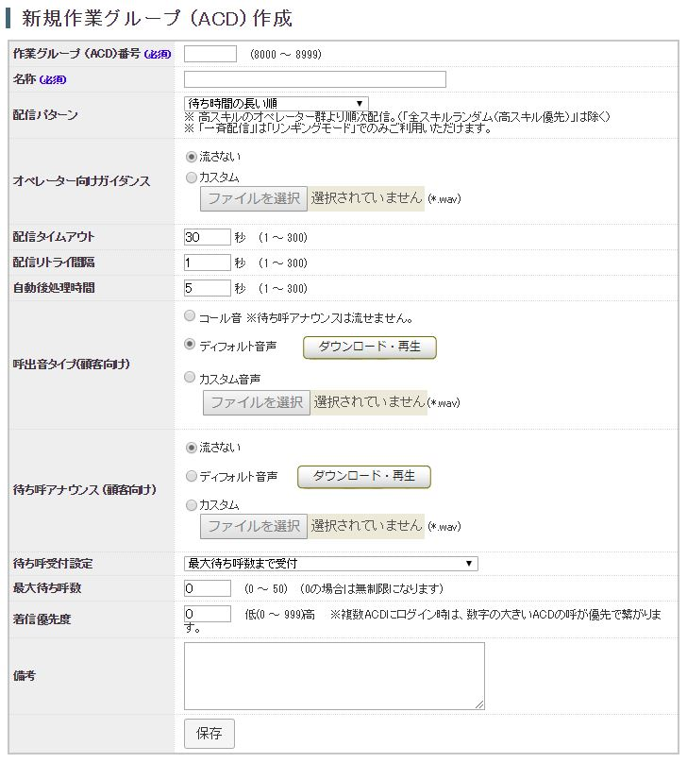
■ 作業グループ（ACD） 設定項目
配信パターン：
ACDに着信した呼を所属オペレーターへ
どのように配信するか設定します。
←P.3で説明
オペレーター向けガイダンス：
オペレーターに呼を接続する際に流すガイダンスの
設定です。
←P.4で説明
配信タイムアウト：オペレーターを呼出す1回の長さを指定します。
配信リトライ間隔：配信タイムアウト後、次の呼出しまでの間隔を指定します。
自動後処理時間：終話したオペレーターに着信させない時間を指定します。
呼出音タイプ（顧客向け）：
待ち呼に対し流す音楽を設定します。
待ち呼アナウンス（顧客向け）：
待ち呼に対し流すアナウンスを設定します。
待ち呼受付設定：
待ち呼を受け付ける条件を設定します。
←P.5で説明
最大待ち呼数：
待ち呼を受付ける最大数を設定します。
← P.6で説明
着信優先度：
オペレーターが複数のACDにログインしている場合の着信優先度を設定します。

Slide 4
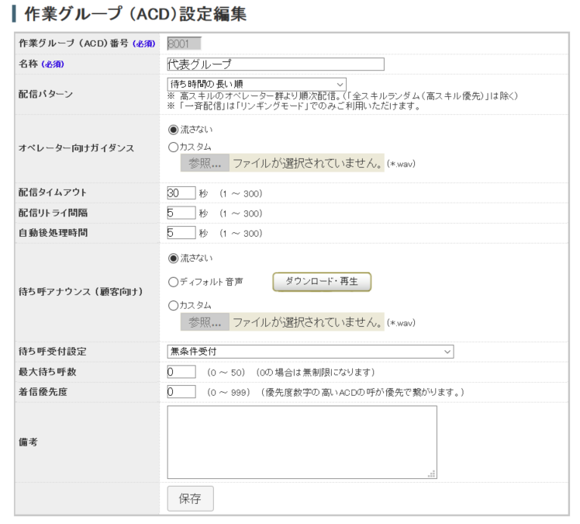
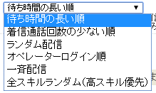
■ 配信パターン
・・・①
・・・②
・・・③
・・・④
・・・⑤
・・・⑥
スキルレベルが最も高い受付中のオペレーターに対し、選択された①～⑤の配信パターンに従って着信します。
高スキルオペレーターが全員埋まっている場合、次のスキルレベルのオペレーターに着信します。
スキルレベル：高
① 待ち時間の長い順：同一スキルレベル内で、前回の着信から待ち時間が長い順に着信します。
② 着信通話回数の少ない順：同一スキルレベル内で、当日の通話回数が少ない順に着信します。
③ ランダム配信：同一スキルレベル内で、ランダムに着信します。
④ オペレーターログイン順：同一スキルレベル内で、ログインした順に着信します。
⑤ 一斉配信：同一スキルレベル内で、配信時に対象となるすべてのオペレーターに着信します。
※ 「一斉配信」は、リンギングモードでのみご利用頂けます。
スキルレベル：中
スキルレベル：低
「全スキルランダム」のみ、全スキルレベルを対象として着信します。
着信優先度：高
スキルレベル：高
⑥ 全スキルランダム（高スキル優先）：全スキルレベル内で、高スキルの
オペレーターに優先的に着信しつつランダムに着信します。
スキルレベル：中
スキルレベル：低
着信優先度：低
3

Slide 5
■ ACDに着信した待ち呼のフロー（インバウンド業務）
顧客
ACD（8000）
着信
オンラインモード（通話可能OPなし）
※ ACD着信時に通話可能なOPがいる場合は、配信パターンに従って即座にOPへ接続されます。
配信タイムアウト時間
待ち呼ガイダンス
（設定されている場合）
［OP呼出し］
OPに接続されるまで繰り返し
［自動応答設定がある場合を除く］
［OP呼出し停止］
リンギングモード（通話可能OPなし）
配信タイムアウト時間
待ち呼ガイダンス
（設定されている場合）
［OP呼出し］
OPに接続されるまで繰り返し
［自動応答設定がある場合を除く］
［OP呼出し停止］
リンギングモード（通話可能OPあり）
配信タイムアウト時間
配信リトライ間隔
待ち呼ガイダンス
（設定されている場合）
［OP呼出し］
［OP呼出し停止］
［OP呼出し停止］
OPに接続されるまで繰り返し
［自動応答設定がある場合を除く］

Slide 6


■ 待ち呼受付設定（インバウンド業務用機能）
・・・①
・・・②
・・・③
① 最大待ち呼数まで受付：
・ 最大待ち呼数に達するまで、待ち呼を受け付けます。
② ログインしているオペレーターがいなければ受け付けない：
・ ログインしているオペレーターがいない場合は、待ち呼を受け付けません。
・ ログインしているオペレーターがいる場合は、最大待ち呼数に達するまで待ち呼を受け付けます。
③ 通話可能なオペレーターがいなければ受け付けない：
・ オペレーターが通話可能な状態ではない場合（通話中、後処理中など）は、呼を受け付けません。
● 待ち呼を受け付けなかった（あふれ呼になった）場合
・ ACDに「自動応答」設定をしていない場合：話中音が流れます。
・ ACDに「自動応答」設定をしている場合： （自動応答）タイムアウト時間に関係なく、呼は「自動応答」に入ります。

Slide 7
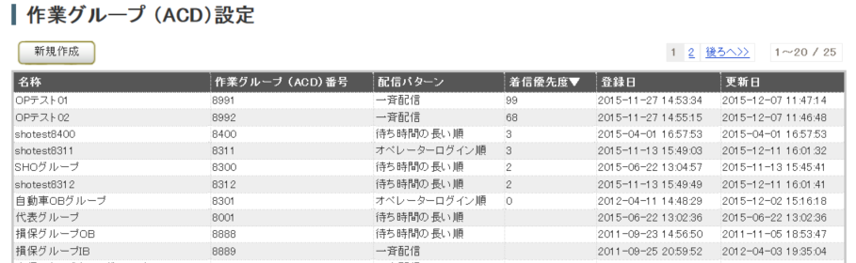
■ 着信優先度（インバウンド業務用機能）
オペレーターが複数のACDにログインしている場合に、着信優先度が高いACDのコールを優先的に着信させる様に設定することができます。
下図のように、ACD一覧画面で優先度を確認することができます（ソート可能）
【注意】
ACD毎の呼数に大きな差がある場合、優先度を高く設定していても応答率が上がらない可能性があります。

Slide 8

お問い合わせ窓口
■ お電話でのお問い合わせ
受付時間：平日10時～18時（土日祝日、夏季休業、年末年始は除く）
０５０－５８１０－７９７８
※ お電話が繋がりましたら、音声ガイダンスに沿ってお進みください。
■ サポートメールアドレス
bb-support@softsu.co.jp
各種マニュアル、FAQを用意しております。是非ご活用下さい。
■ BlueBeanサポートページ
・サポートドキュメント
https://www.bluebean365.jp/document/
・よくある質問（FAQ）
https://www.bluebean365.jp/faq/
コールセンターで、すぐに使える便利な情報を紹介中！
BlueBean公式Facebookページに 「いいね！」 をお願いします！
https://www.facebook.com/bluebeanofficial/

